Slide 1

KÖZÖS PÁLYAORIENTÁCIÓS
SZÜLŐI ÉRTEKEZLET
Nyíregyháza, 2024.09.18.

Slide 2

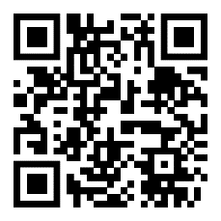
PÁLYAORIENTÁCIÓS
SZÜLŐI ÉRTEKEZLET
Nyíregyháza, 2024.09.18.

Slide 3

A Nyíregyházi Szakképzési Centrum számokban
10 iskola
21 ágazat
69 szakma
közel 9100 tanuló, képzésben résztvevő
közel 250 vállalkozás, mint duális partner

Slide 4

Merre tovább?
Segítünk!
www.helloszakma.hu

Slide 5
Lehetséges tanulási utak

Slide 6

Miért a szakképzés?
duális képzés
munkabér
munkaerőpiacon
keresett
szakmák
ösztöndíj
karrierlehetőség
egy jó szakma felér
egy diplomával
rugalmas képzés
Jó közösség
diákigazolvány
modern
munkaeszközök
saját vállalkozás alapítása
alapkompetencia-fejlesztés
digitális kompetencia-fejlesztés
Innovatív oktatói testületek
XXI. századi iskola

Slide 7
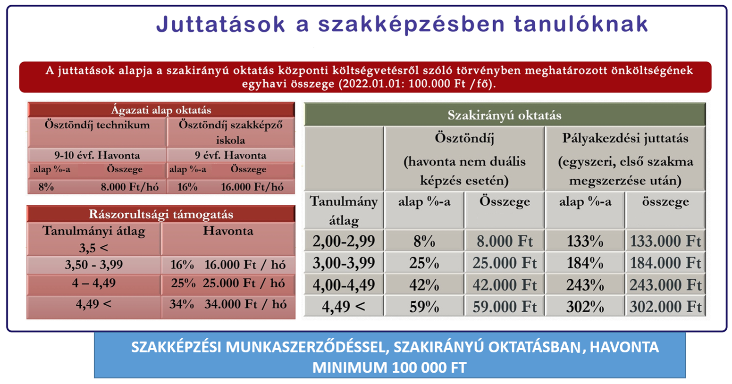
Ösztöndíjak

Slide 8
Minden, ami szakma

Slide 9
Iskoláink elérhetőségei I.
Iskola neve, címe | Igazgató neve | Elérhetőségek | Központi elérhetőségek
Nyíregyházi SZC Bánki Donát Műszaki Technikum és Kollégium 4400 Nyíregyháza, Korányi Frigyes utca 15. | Juhász Ferenc | juhasz.ferenc@nyszc.hu, 06-70/1980-053 | banki@bankidonat.hu, +36 42 508 870, www.bankidonat.hu
Nyíregyházi SZC Bencs László Szakképző Iskola 4400 Nyíregyháza, Tiszavasvári út 12. | Kallós Angéla | kallos.angela@nyszc.hu, 06-70/1980-055 | info@bencsiskola.hu, +36 70 199 5593, www.bencsiskola.hu
Nyíregyházi SZC Inczédy György Szakképző Iskola és Kollégium 4400 Nyíregyháza, Árok utca 53. | Herczku Márton Géza | herczku.marton@nyszc.hu, 06-70/1980-054 | iskola@inczedy.edu.hu, +36 42 512 320, www.inczedy.hu
Nyíregyházi SZC Teleki Blanka Szakképző Iskola és Kollégium 4450 Tiszalök, Ady Endre utca 35. | Kiss László | kiss.laszlo@nyszc.hu, 06-70/1980-056 | titkarsag@teleki-tlok.edu.hu, +36 42 278 456, www.telekitiszalok.hu
Nyíregyházi SZC Tiszavasvári Szakképző Iskola és Kollégium 4440 Tiszavasvári, Petőfi Sándor utca 1. | Szabó Zoltán | szabo.zoltan@nyszc.hu, 06-70/1980-057 | vpkszk.iskola@gmail.com, +36 70 199 5641, www.tvasvariszakkepzo.hu

Slide 10
Iskoláink elérhetőségei II.
Iskola neve, címe | Igazgató neve | Elérhetőségek | Központi elérhetőségek
Nyíregyházi SZC Széchenyi István Technikum és Kollégium 4400 Nyíregyháza, Városmajor utca 4. | Szabó Attila | szabo.attila@nyszc.hu, 06-70/1980-058 | iskola@nyirszikszi.hu, +36 70 199 5667, www.nyirszikszi.hu
Nyíregyházi SZC Sipkay Barna Technikum 4400 Nyíregyháza, Krúdy Gyula utca 32. | Zsigó Zita | zsigo.zita@nyszc.hu, 06-70/1980-059 | info@sipkay.hu, +36 42 512 340, www.sipkay.hu
Nyíregyházi SZC Vásárhelyi Pál Technikum 4400 Nyíregyháza, Vasvári Pál utca 16. | Barna Zoltán Gábor | barna.zoltan@nyszc.hu, 06-70/1980-060 | info@nyszcevisz.hu, +36 70 199 5711, www.nyszcevisz.hu
Nyíregyházi SZC Wesselényi Miklós Technikum és Kollégium 4400 Nyíregyháza, Dugonics utca 10-12. | Bánné Gulyás Katalin | banne.gulyas.katalin@nyszc.hu, 06-30/536-1283 | suli@wmk.hu, +36 70 199 5726, www.wmk.hu
Nyíregyházi SZC Zay Anna Technikum és Kollégium 4400 Nyíregyháza, Család utca 11. | Vargáné Nemes Ildikó | vargane.nemes.ildiko@nyszc.hu, 06-70/1980-062 | titkarsag@zay.hu, +36 70 199 6735, www.zay.hu

Slide 11
Nyílt napok az iskoláinkban
Iskola neve | Dátum
Bánki | 2024. november 12 - 14., 2025. január 15.
Bencs | 2024. október 16.
Inczédy | 2024. október 24., 2024. november 27.
Teleki (Tiszalök) | 2024. november 14.
Tiszavasvári | 2024. szeptember 30 – 2024. október 02.
Széchenyi | 2024. október 10 - 11.
Sipkay | 2024. október 04., 2024. október 11.
Vásárhelyi Pál (ÉVISZ) | 2024. szeptember 26.
Wesselényi | 2024. október 1.
Zay | 2024. szeptember 25., 2024. november 13.

Slide 12
Fontosabb felvételi határidők
2024.10.20. tanulmányi területek közzététele
2024.12.02. tanulók jelentkezése a központi írásbeli felvételi vizsgára közvetlenül a vizsgát szervező intézménybe
2025.01.18. általános felvételi eljárás kezdete
2025.01.18. 10:00 központi írásbeli
2025.02.20. a jelentkezési lapok továbbítása az általános iskola részéről
2025.03.21. a jelentkezők felvételi jegyzékének nyilvánosságra hozatala a középfokú iskola részéről
2025.04.15. ideiglenes felvételi rangsor
2025.04.28. egyeztetett felvételi jegyzék
2025.05.05. tanulók értesítése a felvételről/elutasításról
2025.06.25 - 26. beiratkozás a középfokú iskolába

Slide 13
ELÉRHETŐSÉGEINK, ÉS AHOL TÁJÉKOZÓDHATNAK…
https://ikk.hu/
https://www.nive.hu/
https://szabkam.hu/ (Oktatás, Képzés)
http://nyszc.hu/
http://helloszakma.hu

Slide 14
Köszönöm a figyelmet!

